Slide 1
De functie
Adviseur huisvesting
“Ik zie het als een uitdaging om een fijn en optimaal woon- en werkklimaat te realiseren.”

Slide 2
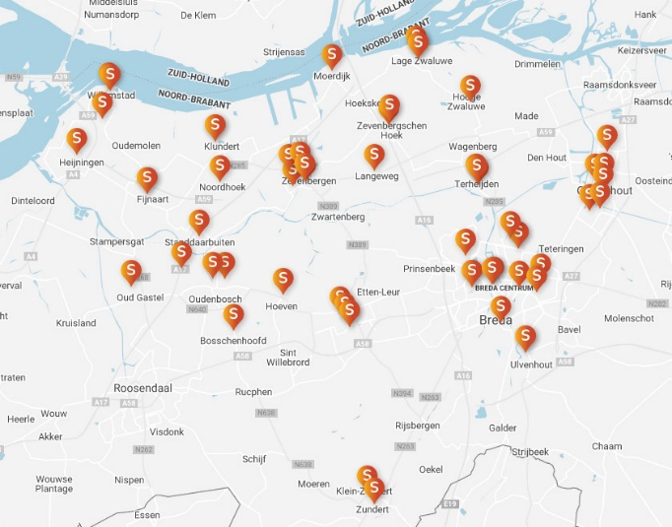
Welkom bij
Onze organisatie
Onze visie
Surplus
Dichtbij en persoonlijk
Surplus biedt vanuit meer dan 50 locaties in West- en Midden-Brabant zorg, wonen en welzijn. Met zo’n 3.000 medewerkers en ruim 3.000 vrijwilligers zorgen we voor bijna 1 miljoen inwoners in onze regio. We werken dichtbij, actief en persoonlijk.
Welzijn, zorg, behandeling en wonen
We zijn er voor mensen in iedere fase van hun leven. We hebben een breed zorgaanbod, met thuiszorg, woonzorgcentra en dagbehandeling. Dit bieden we aan kwetsbare mensen die thuis of in een instelling zorg, behandeling of welzijn nodig hebben. Ook ondersteunen we ouders bij de opvoeding en bieden we jongeren hulp bij problemen.
Bij Surplus werken we vanuit een persoonlijke benadering. Wij willen iedere cliënt goed leren kennen. ‘Zie mij’ staat daarom in onze dienstverlening centraal. Zo kunnen we ontdekken wat in het leven van de cliënt belangrijk is, ook in een nieuwe fase van het leven. Alleen door cliënten echt te zien, als mens met een eigen geschiedenis, gewoontes en zorgen, kunnen we persoonsgerichte zorg bieden.
Onze visie vraagt van jou om te luisteren, echt te kijken, geduld, kwetsbaarheid en lef om vragen te stellen. De regie ligt bij mensen zelf.
Besluiten over hun leven nemen we daarom samen met hen en/of hun naasten.
Surplus ziet mensen zoals ze zijn. Als mensen met een eigen verhaal, met behoeftes, verlangens en dromen.

Slide 3
De functie
Impressie van jouw dag
Wat ga je doen?
Beleidsontwikkeling
Je werkt nauw samen met de strategisch adviseur huisvesting, die de inhoudelijke koersmaker is, en je voert analyses uit die leiden tot verbetervoorstellen voor het te voeren (tactisch en strategisch) beleid en meerjarenbeleidsplannen. Na vaststelling van het beleid zorg jij voor implementatie en borging ervan. Je adviseert het management en de Raad van Bestuur.
Ontwikkeling aanbod huisvesting
Jij geeft uitvoering aan de vastgestelde lange termijnvisie op alle niveaus. Je houdt je bezig met het afstemmen van de individuele (gegroepeerde) objecten op de behoefte van de gebruikers. Dit doe je o.a. door mogelijkheden voor de huur en koop van panden te onderzoeken en te boordelen op geschiktheid. Op basis van jouw analyses adviseer je de stuurgroep over de verkoop of behoud van een bepaalde locatie. Met jouw focus op de impact geef je, vanuit je expertisegebied huisvesting, invulling aan dossiers van strategische waarde.
Cliënten en medewerkers ervaren meerwaarde in hun woon en/of werkomgeving. In stuurgroep verband neem je gezamenlijk voorgenomen besluiten zodat deze onderbouwd voorgelegd kunnen worden aan de Raad van Bestuur. Jij deelt je kennis in projectverband, soms als deelnemer soms als leider. Projecten hebben organisatie brede impact.
Bedrijfsvoering
Dankzij jouw financiële inzicht en actieve sturing op de vastgoedportefeuille, waarbinnen jij de toegekende project- en contractbudgetten beheert, draag je -al dan niet in projectverband- bij aan een optimaal vastgoedrendement. Jouw notities en (financiële) rapportages zijn onderbouwd ten behoeve van de (bestuurlijke) besluitvorming. Jouw kracht zit in het adviseren over huisvestingsvraagstukken en het fungeren als sparringpartner voor management en RvB
Als Adviseur huisvesting zorg je voor het optimaal en duurzaam gebruik van de capaciteit van het (zorg)vastgoed binnen Surplus.
Vanwege je vakkennis neem je deel aan projecten of neem je de rol van projectleider op je. Tevens lever je een bijdrage aan de ontwikkeling van het zorgvastgoed door bijvoorbeeld management te adviseren over de (ver)huur en (ver)koop.
Hierdoor blijft een gezonde portefeuille van beschikbare huisvesting behouden.

Slide 4
De functie
Impressie van jouw dag
Transacties
Je bent, aan de hand van door jou
opgestelde businesscases en op basis van feitelijke, beschikbare en juiste informatie, in staat bewuste keuzes te maken en adviezen uit te brengen door gedegen planvorming. Zorgvuldig als je bent zorg jij ervoor dat de Surplus-belangen zijn geborgd bij alle aan- en verkoop, huur en verhuur overeenkomsten waarop jij proactief stuurt. Vanzelfsprekend leef je de (gewijzigde) wetgeving na en pas je deze in de vastgoedprocessen/ vraagstukken toe. Je kunt juridische impact inschatten en zo nodig maak je gebruik van benodigde ondersteuning.
Advisering
Na bestudering van de dossiers en het wikken en wegen van financiële voor- en nadelen ben je in staat om weloverwogen adviezen te geven aan de stuurgroep, passend bij de visie. Op basis hiervan bereid je in stuurgroep verband besluiten voor, die door de Raad van Bestuur genomen moeten worden. Je adviseert belanghebbenden over transacties en voorwaarden, je bereidt onderhandelingen voor grotere én kleinere projecten voor. In opdracht én onder eindverantwoordelijkheid en gestelde (financiële) kaders van de interne opdrachtgever (management of stuurgroep) onderhandel je over contracten/projecten zoals huur- en verhuur en aan- of verkoop van panden.
Je bent sparringspartner voor de strategisch adviseur huisvesting, adviseurs huisvesting en andere leden van team huisvesting.
Conflict
Het kan zijn dat er klachten ontstaan of dat er sprake is van conflicten. In deze situaties houd jij de regie, los jij dit op of betrek je andere deskundigen hierbij. Jouw adviesrol hierin is van onschatbare waarde.
“Het is voor mij een tweede natuur om relevante in en externe contacten te onderhouden en relaties op te bouwen.’’

Slide 5
Adviseur huisvesting
Je team
Jouw cliënten
Waar en met wie werk je?
Je werkt in het team Vastgoed & Facilities, waarin jullie je gezamenlijke doelen nastreven.
Je werkt binnen de kaders van het beleid. Voortgangsbewaking, werkwijze en prioriteitstelling bepaal je naar eigen inzicht.
Je kunt terugvallen op je leidinggevenden en/of (vak)inhoudelijk afstemmen met je collega’s. Je werkt nauw samen met en/of in opdracht van interne opdrachtgevers.
Jouw opdrachtgevers zijn het management en de Raad van Bestuur die jouw deskundige adviezen en ondersteuning nodig hebben bij huisvestingsvraagstukken.
“De onderbouwde rapportages en informatie geven mij handvatten om gedegen beleid op te kunnen stellen.”
Je locatie
Als Adviseur huisvesting werk je op verschillende locaties.

Slide 6
Adviseur huisvesting
Je talenten
Je vakmanschap
Daarom past dit bij jou!
Jouw adviezen zijn helder en goed onderbouwd, zodat management en de Raad van Bestuur weloverwogen beslissingen kunnen nemen.
Je hebt een proactieve, positief kritische houding bij het geven van adviezen.
Je kunt luisteren, bent tactvol en kunt meebewegen in contacten met in- en externe partijen, echter met behoud van een professionele attitude.
Je bent representatief in gesprekken met in- en externen waarbij je de organisatie vertegenwoordigt.
Je hebt overtuigingskracht en je kunt met weerstanden en tegengestelde belangen omgaan o.a. bij het geven van adviezen op tactisch en strategisch niveau en in onderhandelingen met externe partijen.
Je hebt doorzettingsvermogen en bent overtuigend bij de advisering richting management en bij de afstemming met diverse partijen.
Je bent proactief en neemt graag initiatief om jouw vak te ontwikkelen.
Je bent integer en gaat zorgvuldig om met vertrouwelijke informatie.
We vertrouwen en waarderen jouw vakmanschap. Wij hechten belang aan jouw ervaring, kennis en kunde. Dat betekent dat je niet altijd volgens het boekje werkt maar je grenzen kent en je vaardigheden weet in te zetten wanneer het nodig is.
Je hebt een (post) hbo-niveau werk- en denkniveau, kennis van projectmanagement en meerdere jaren werkervaring. Je hebt financieel inzicht, kennis van wet- en regelgeving en ervaring met projectmatig werken.
Je kunt adviezen en informatie goed mondeling en schriftelijk overbrengen.
Je volgt ontwikkelingen in je vakgebied en binnen de sector en beoordeelt deze op toepbasbaarheid.
Je oefent invloed uit op het totale vastgoedbeleid. Daarom ben je alert op ontwikkelingen, knelpunten, kansen en mogelijkheden. Je zorgt ervoor dat jouw informatie correct, actueel en onderbouwd is, omdat anderen op basis daarvan besluiten nemen. Daarmee beperk je de kans op imago- en financiële schade voor Surplus.
Je werkt systematisch en ordelijk en bij het opstellen van contracten, rapportages en het uitvoeren van analyses.
Je herkent psychische belasting door o.a. tijdsdruk en belangentegenstellingen. Maak dit bespreekbaar, zo zorgen we er samen voor dat je gezond en vitaal blijft.
“Ik zorg ervoor dat de belangen van Surplus zijn geborgd bij alle aan- en verkoop, huur en verhuur overeenkomsten.”

